Slide 2
Zelfregulerend vermogen en leren leren
Tessa van de Wal, docent Verpleegkunde Fontys Hogeschool

Slide 3
Zelfregulerend vermogen.
Wat is ‘zelfregulerend vermogen’ denk je?
Zet je antwoord in de chat

Slide 4
Wat is zelfregulerend vermogen?
‘’An self-regulated learning perspective assumes that learners can potentially monitor, control, and regulate certain aspects of their own cognition, motivation, and behavior as well as some features of their environments.’’ (Pintrich, 2004)

Slide 5
Zelfregulerend vermogen
Zelf-regulerend vermogen bestaat volgens Pintrich (2004) uit meerdere factoren, namelijk:
Cognitief aspect
Motiverend aspect: o.a. doel
Sociale context
Affectie

Slide 6
Zelfregulatie is dus:
Strategieën die studenten kunnen toepassen om te plannen en studie-activiteiten te monitoren (Pintrich, 1990)
Strategieën om te begrijpen, leren en onthouden van theorie (Pintrich, 1990)
Het zogenaamde Leren – Leren van Fontys
Reflectie als onderdeel van professioneel functioneren en systematisch leren (Korthagen, 1982)

Slide 7
Intrinsieke motivatie
Waarom is intrinsieke motivatie belangrijk bij zelfregulatie?
Geeft zelfvertrouwen om complexe taken uit te voeren. (Hmelo-Silver, 2004)
Stimuleert zelf-regulerend vermogen (Pintrich, 2004)
Alleen dan is competentie ontwikkeling mogelijk (Korthagen, 2004)

Slide 8
Intrinsieke motivatie
Hoe wakker je volgens Hmelo-Silver (2004) intrinsieke motivatie aan?
Oprecht geïnteresseerd en gemotiveerd
Taak als uitdaging zien
Doel voor ogen hebben
Voldoening hebben aan taak

Slide 9
Reflectie als onderdeel van leren, professioneel functioneren
Reflectie is volgens Korthagen (1982) essentieel voor het zelfstandig leren.
Niet alleen gericht op problemen, maar het kan ook op positieve ervaringen / kwaliteiten.

Slide 10
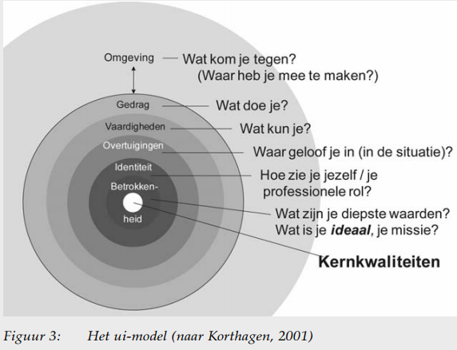

Slide 11
Mindset belangrijk bij zelfregulatie
Mindset is de eigen overtuiging over intelligentie en ontwikkelbaarheid.
Carol Dweck (2006), cognitief psycholoog en hoogleraar, is de grondlegger van de mindset theorie.
Groei mindset: door te oefenen kan ik leren
Fixed mindset: Ik kan niet veranderen aan min IQ, dat staat nu eenmaal vast.

Slide 12
Waarom belangrijk?
Jaren lang onderzoek van Carol Dweck (2006).
Groei mindset:
‘Maakbaarheid van het brein’: in onderzoek haalden leerlingen hogere cijfers als zij een groei-mind set hadden.
Eerder geneigd om door te zetten, om succes te behalen en leergieriger

Slide 13
Wat past meer bij jou?
Als ik goed leer dan lukt het mij wel
Zet in de chat in hoeverre jezelf herkent / of niet herkent in de volgende uitspraak

Slide 14
Wat past meer bij jou?
APA vind ik moeilijk, wat kan ik doen om dit beter te begrijpen?
Zet in de chat in hoeverre jezelf herkent / of niet herkent in de volgende uitspraak

Slide 15
Wat past meer bij jou?
Ik ben gewoon niet goed in APA
Zet in de chat in hoeverre jezelf herkent / of niet herkent in de volgende uitspraak
elling.

Slide 16
Wat past meer bij jou?
Ik ben gewoon niet goed in APA
Zet in de chat in hoeverre jezelf herkent / of niet herkent in de volgende uitspraak

Slide 17
Wat past meer bij jou?
Volgens mij ken ik de stof niet goed genoeg, ik ga maar niet naar de kennistoets
Zet in de chat in hoeverre jezelf herkent / of niet herkent in de volgende uitspraak

Slide 18
Wat past meer bij jou?
Ik wil ver komen in het vak EBP, dus daar ga ik hard voor werken
Zet in de chat in hoeverre jezelf herkent / of niet herkent in de volgende uitspraak

Slide 19
Wat past meer bij jou?
Ik wil ver komen in het vak EBP, dus daar ga ik hard voor werken
Zet in de chat in hoeverre jezelf herkent / of niet herkent in de volgende uitspraak

Slide 20
Wat past meer bij jou?
Ik kan gewoon niet plannen
Zet in de chat in hoeverre jezelf herkent / of niet herkent in de volgende uitspraak

Slide 21
Wat past meer bij jou?
Vorige periode snapte ik ook al niets van APA
Zet in de chat in hoeverre jezelf herkent / of niet herkent in de volgende uitspraak

Slide 22
Take home message
Schakel om naar een groei mind-set:
Ik kan dit toch niet
>
Ik kan dit nog niet

Slide 23
Nog vragen?

Slide 24
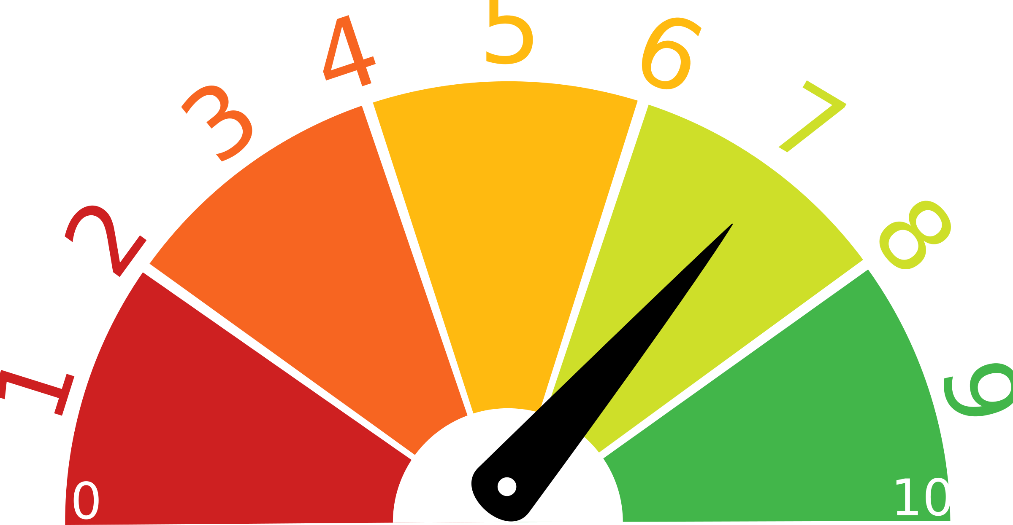
Evaluatie bijeenkomst
Notes:
Evaluatie eigen werkvorm

Slide 25
Bronnenlijst
Dweck, C. ‘Mindset. The psychology of success’ (2006). Random House.
Hmelo-Silver, C. E. (2004). Problem-Based Learning: What and how do students learn? Educational Psychology Review, 16, 235-266
Korthagen, F. A. J. (1982). Leren reflecteren als basis van de lerarenopleiding. Proefschrift. ’s-Gravenhage: Stichting voor Onderzoek van het Onderwijs.
Korthagen, F. A. J. (2004). Zin en onzin van competentiegericht opleiden. VELON-Tijdschrift, 25(1), 13-23.
Pintrich, P. R. (2004). A Conceptual Framework for Assessing Motivation and Self-Regulated Learning in College Students. Educational Psychology Review, 16, 385-407.
Pintrich, P.R. & De Groot, E.V. (1990). Motivational and Self-Regulated Learning Components of Classroom Academic Performance. Journal of Educational Psychology, 82, 33-40

